Slide 1
CÁC BIẾN CHỨNG SAU PHẪU THUẬT LONGO
KHOA HẬU MÔN TRỰC TRÀNG
BỆNH VIỆN ĐẠI HỌC Y DƯỢC TP. HỒ CHÍ MINH
PGS. TS. BS. NGUYỄN TRUNG TÍN

Slide 2
PHẪU THUẬT CẮT TRĨ
Cắt bỏ từng búi trĩ từ trĩ ngoại cho đến trĩ nội ở trên đường lược
vết thương trong và chung quanh ống hậu môn
chỉ khâu cầm máu

Slide 3
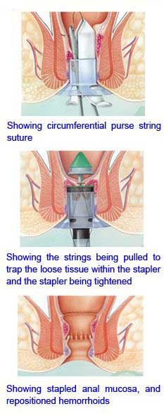
PHẪU THUẬT LONGO
Cắt một khoanh niêm mạc hậu môn trực tràng với đường khâu buộc túi phía trên đỉnh búi trĩ 2cm
vết thương khâu nối
đường kim bấm
chỉ khâu cầm máu
vết thương do cắt trĩ, da thừa kết hợp

Slide 4
PHẪU THUẬT VIÊN ĐẦU TIÊN
Hültl is known for his work with surgical staples. In 1908, he pioneered the technique in gastrointestinal surgery, using a stapler designed by Victor Fischer.^{[1]} Aladár von Petz innovated further upon Hültl and Fischer's stapler,^{[2]} and the technique is in wide use today.
Máy bấm đầu tiên trong phẫu thuật tiêu hóa nặng 3,6kg

Slide 5
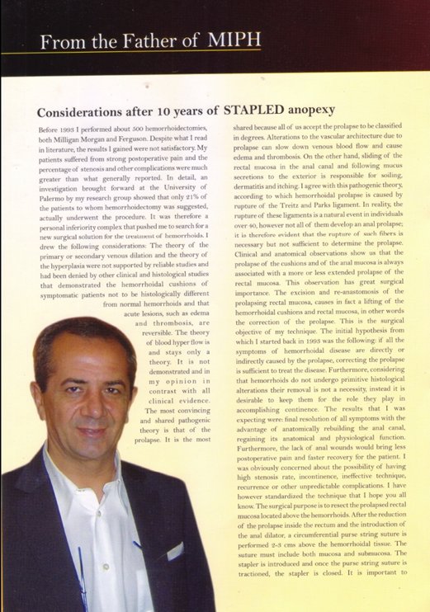
Longo A.
Năm 1998 Longo A. sử dụng máy khâu bấm để điều trĩ → cố định trĩ bằng máy khâu bấm

Slide 6
Lựa chọn phẫu thuật Longo ?

Slide 7
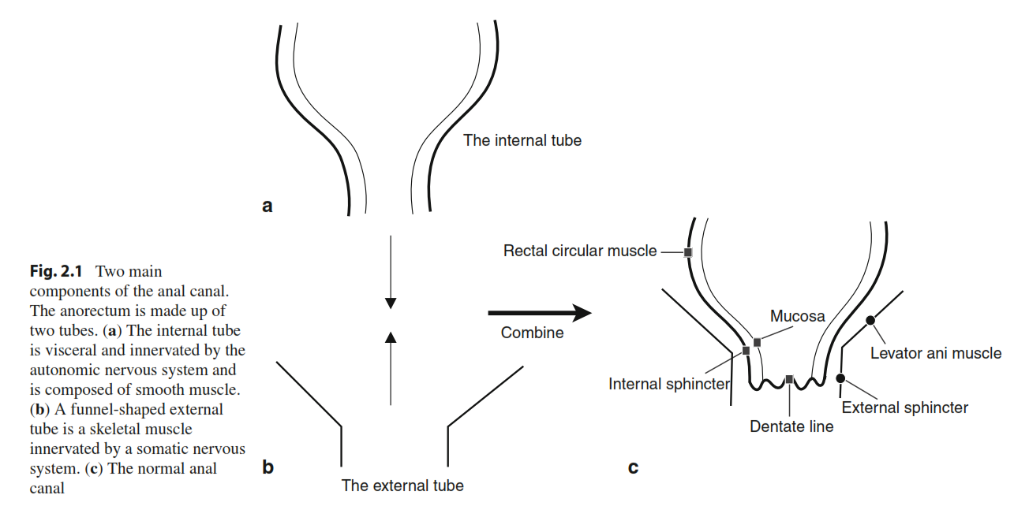
CẤU TRÚC ỐNG ĐÔI

Slide 8
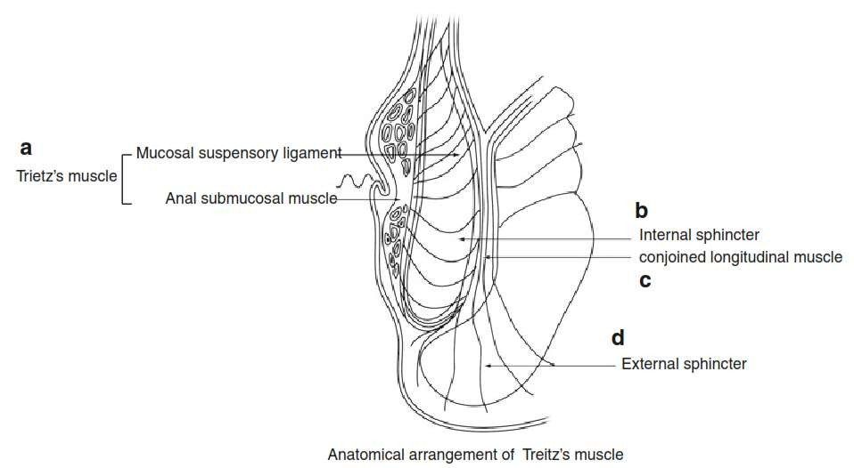
CƠ TREITZ

Slide 9
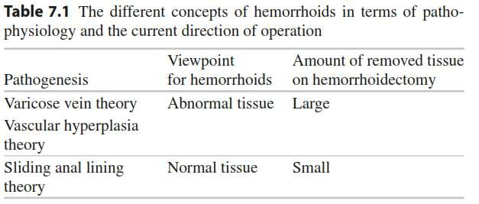
BỆNH SINH

Slide 10
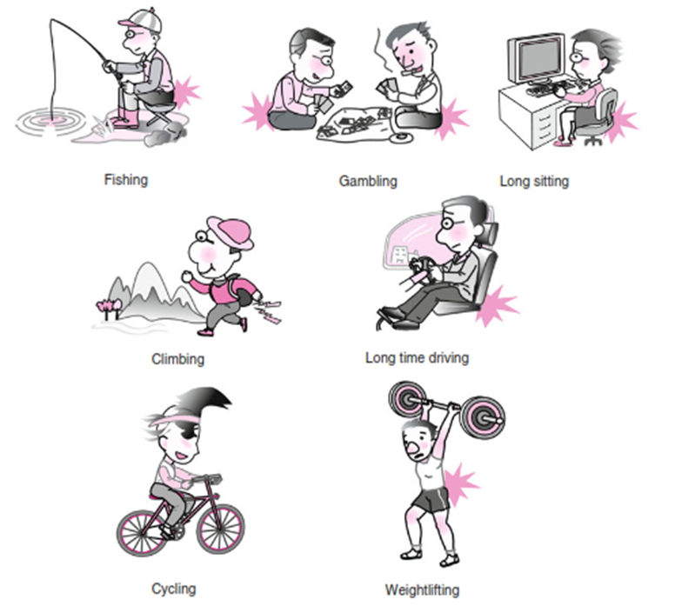
CÁC YẾU TỐ NGUY CƠ

Slide 11
BỆNH SINH
Phá vỡ mô nâng đỡ giúp cố định đệm hậu môn vào mô xung quanh
Bất thường mạch máu: tăng dòng chảy trong đám rối trĩ, tăng áp lực tĩnh mạch, viêm vi mạch
Mô trực tràng lỏng lẻo
Đệm hậu môn sa xuống và sung huyết
Yếu tố tăng nặng: phân cứng, táo bón, động tác rặn, có thai
Phá hủy thêm mô nâng đỡ đệm hậu môn và làm yếu thành mạch
Trĩ có triệu chứng
Notes:
Như vậy theo thuyết này nguyên nhân của trĩ là do sự hư hại của mô nâng đỡ đệm hậu môn bao gồm sợi đàn hồi, collagen và cơ trơn dưới niêm (phần dây chằng treo niêm mạc thuộc cơ Treitz). Nguyên nhân có thể là lực xé do phân to và cứng, tăng áp lực ổ bụng, gia tăng các enzyme gây thoái hóa mô nâng đỡ, liên quan đến phản ứng viêm, bất thường trong cấu tạo của collagen.[19]

Slide 12
PHẪU THUẬT LÍ TƯỞNG
Điều trị theo cơ chế bệnh sinh
Ít đau sau mổ
Không biến chứng

Slide 13
Nghiên cứu đa trung tâm tại Ý
Ravo và cs., Hồi cứu 1.107 trường hợp

Slide 14
BIẾN CHỨNG SỚM
Biến chứng sớm: 7 ngày ⁽¹⁾
Đau nhiều 5.0%,
Chảy máu (4.2%),
Huyết khối (2.3%),
Bí tiểu (1.5%),
Hở đường khâu mối (0.5%),
Nứt hậu môn (0.2%),
Máu tụ đáy chậu (0.1%),
Áp xe dưới niêm mạc (0.1%).
1. Ravo, B., Amato, A., Bianco, V., Boccasanta, P., Bottini, C., Carriero, A., ... & Pietroletti, R. (2002). Complications after stapled hemorrhoidectomy: can they be prevented?. Techniques in coloproctology, 6(2), 83-88.

Slide 15
BIẾN CHỨNG SỚM
Xử trí chảy máu bằng phẫu thuật 24%, đặt thông Foley 15%; và chích epinephrine 2%; 53% không cần điều trị, 6% phải truyền máu
01 bệnh nhân hở đường khâu nối phải dẫn lưu chậu và thực hiện hậu môn nhân tạo

Slide 16
BIẾN CHỨNG MUỘN
Trĩ tái phát 2.3%,
Đau trầm trọng (1.7%),
Hẹp hậu môn (0.8%),
Nứt hậu môn (0.6%),
Chảy máu (0.5%),
Da thừa (0.5%),
Huyết khối (0.4%),
Phì đại nhú gai (0.3%)
Đi cầu khẩn cấp (0.2%),
Vấn đề kim bấm (0.2%),
Không tự chủ hậu môn (0.2%),
Áp xe trong thành, hở một phần đường khâu bấm, tạo vách niêm mạc và lồng niêm mạc (<0.1%).

Slide 17
Trĩ tái phát: thắt dây thun 40%, cắt trĩ 32%.
Lấy cục máu đông trong những trường hợp huyết khối.
Hẹp hậu môn: nong 55% và tạo hình 45%.
Nứt hậu môn: nong 57%.

Slide 18
Phần lớn các trường hợp biến chứng xẩy ra sau mổ 25 trường hợp (65%)
Biến chứng thường gặp nhất sau 25 trường hợp là chảy máu (48%)
Phần lớn các trường hợp biến chứng có thể phòng ngừa bằng cách tôn trọng giải phẫu thành trực tràng khi thực hiện phẫu thuật

Slide 19
Mascagni D, Zeri KP, Di Matteo FM, Peparini N, Maturo A, Berni A. Stapled hemorrhoidectomy: surgical notes and results. Hepatogastroenterology. 2003;50(54):1878-1882.

Slide 20
Các mủi khâu phải trên cùng một mức, chú ý các điểm trên thành sau ngoài có khuynh hướng khâu thấp hơn.
Mủi khâu cuối cùng nên khâu lấn qua mủi khâu đầu tiên, giúp cầm máu tốt
Khâu cầm máu bằng mủi chữ U giúp giảm tỷ lệ chảy máu sau phẫu thuật

Slide 21
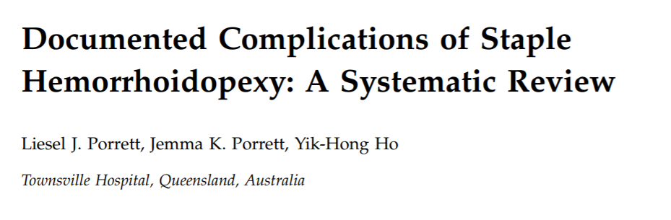

Slide 22
Nhiều nghiên cứu cho thấy tỷ lệ biến chứng thấp hơn hay tương đương cắt trĩ
Phần lớn các trường hợp là biến chứng nhẹ
Các biến chứng nặng và trầm trọng vài trường hợp

Slide 23
KẾT LUẬN
Phẫu thuật Longo được nhiều phẫu thuật viên ưa chuộng
Chỉ định theo hướng dẫn
Chú ý kỹ thuật
Tôn trọng giải phẫu thành trực tràng

